Slide 1
Autoevaluación y Acreditación Institucional
UNIVERSIDAD DE LOS LLANOS
ENERO DE 2017

Slide 2
Esquema de Presentación
Contexto aseguramiento de la calidad
Acreditación Institucional en Colombia
Sentido de la autoevaluación institucional
Desafíos y factores críticos de éxito

Slide 3
Contexto Aseguramiento de la Calidad

Slide 4
Sistemas de Aseguramiento de Calidad
Con sistemas establecidos
Argentina Chile Colombia Costa Rica España México Portugal

Slide 5
Propósitos de los Sistemas de AC
Control de Calidad (Requisitos legales)
Garantía de la Calidad (Acreditaciones)
Mejoramiento Continuo (Políticas de autorregulación)

Slide 6
Referencias

Slide 7
Tendencias
Macro: Sistema de Educación Superior
Modificación de la institucionalidad a favor de la incorporación de mecanismos de AC.
Contribución de la normatividad de AC al desarrollo de la educación superior.
Mayor efecto en programas que en instituciones.
Importancia de contar con más y mejor información.
Fuente: Aseguramiento de la Calidad en Iberoamérica, Cinda, 2012.

Slide 8
Tendencias
Meso: Gestión Institucional
Institucionalización de una unidad organizacional especializada en el tema de AC.
Establecimiento de sistemas de información.
Desconfianza respecto al uso que de la información institucional pueden hacer otras IES.
Modificación en los procesos de selección y contratación de profesores y una mayor exigencia de credenciales académicas.
Fuente: Aseguramiento de la Calidad en Iberoamérica, Cinda, 2012.

Slide 9
Tendencias
Micro: Proceso Enseñanza Aprendizaje
Cambios curriculares y mejoramiento en los perfiles de egreso.
Función de la docencia resulta más significativa internamente, que para las autoridades gubernamentales consultadas.
Mejoramiento de recursos: Impacto adquisición de bibliografía, introducción de TICS.
Fuente: Aseguramiento de la Calidad en Iberoamérica, Cinda, 2012.

Slide 10
Desafíos
Desde una mirada de conjunto
Necesidad de evaluar periódicamente los efectos de los sistemas de aseguramiento de la calidad.
Definir y aplicar estándares diferenciados según tipo de instituciones y programas.
Flexibilidad frente a modelos altamente prescriptivos y normativos.
Incremento en la participación de los diferentes actores universitarios en la definición, revisión y actualización de los modelos evaluativos propuestos por las agencias.
Factibilidad de desarrollar procesos de evaluación y acreditación de programas menos costosos en tiempo, personal y recursos financieros.
Fuente: Aseguramiento de la Calidad en Iberoamérica, Cinda, 2012.

Slide 11
Desafíos
Desde una mirada de conjunto
Implementación de mecanismos para el reconocimiento mutuo de títulos.
Mayor divulgación y transparencia acerca de procedimientos y resultados de los procesos de acreditación.
Sistematización de la información más eficiente, facilidad de acceso y difusión oportuna.
Preparación adecuada de los pares académicos.
Reconocimiento de la necesidad de acreditación de las agencias acreditadoras.
Evaluar conveniencia de que coexistan agencias nacionales y agencias especializadas.
Implementar los mecanismos para evaluar los resultados de los procesos de enseñanza aprendizaje.
Fuente: Aseguramiento de la Calidad en Iberoamérica, Cinda, 2012.

Slide 12
Desafíos
Desde la realidad del país
Mejorar canales de comunicación, retroalimentación y sinergias entre los diferentes mecanismos de aseguramiento de la calidad.
Uso de información solicitada por el MEN como un eje articulador para la toma de decisiones de política (incentivos o sanciones), y medio de articulación de las decisiones estatales con las institucionales.
Lograr que los procesos de aseguramiento de la calidad tengan mayor incidencia en aspectos tales como internacionalización, gobernabilidad y estructuras organizativas.
Fuente: Aseguramiento de la Calidad en Iberoamérica, Cinda, 2012.

Slide 13
La Educación Superior en Colombia, OCDE y Banco Mundial (2013)
Desarrollo de indicadores de calidad.
Fortalecimiento vínculo IES, sector externo.
Atención de retos:
Aumento de cobertura
Creciente diversidad institucional
Mayor competitividad
Atención de población estudiantil heterogénea
Mayores incentivos financieros para estimulo de la calidad.
Mayor cooperación ICFES, CONACES y CNA.
Independencia de organismos.
Aseguramiento de estándares mínimos.

Slide 14
PLAN NACIONAL DE DESARROLLO 2014/2018: TODOS POR UN NUEVO PAÍS (9 de junio de 2015)
Impulso a la educación terciaria
Marco nacional de cualificaciones
Mayor cobertura en educación superior
Acceso a educación superior de calidad. Creación del Sistema Nacional de la Calidad de la Educación Terciaria (SISNACET)

Slide 15
Acreditación Institucional

Slide 16
Estructura del Modelo
Lineamientos para la Acreditación Instititucional
Diciembre de 2014
1. FACTOR MISIÓN Y PROYECTO INSTITUCIONAL
Coherencia y pertinencia de la misión y el proyecto institucional, así como su relación con la calidad en la educación superior.
Relación entre el proyecto educativo, la planeación institucional, la organización y autorregulación con la realización de las funciones sustantivas de docencia, investigación y extensión y la formación integral de la comunidad educativa.
2. FACTOR ESTUDIANTES
Reglamento que refleja los deberes y derechos de los estudiantes así como criterios para su aplicación.
Procesos académicos de admisión, permanencia y grado de estudiantes; estímulos y medios de apoyo para la excelencia académica
Políticas y estrategias de retención.

Slide 17
Estructura del Modelo
3. FACTOR PROFESORES:
Reglamento que refleja los deberes y derechos de los profesores así como criterios para su aplicación.
Proceso de evaluación de profesores; características del talento humano profesoral; procesos de vinculación y promoción de la carrera académica de los profesores; funcionamiento del escalafón; determinación de salarios.
Programas de apoyo a la formación de profesores y fomento a la interacción y desarrollo de comunidades académicas.

Slide 18
Estructura del Modelo
4. FACTOR PROCESOS ACADÉMICOS
Políticas académicas; pertienencia académica y relevancia social
Creación, modificación y extensión de programas
5. FACTOR VISIBILIDAD NACIONAL E INTERNACIONAL
Inserción en contextos académicos nacionales e internacionales
Relaciones externas de profesores y estudiantes

Slide 19
Estructura del Modelo
6. FACTOR INVESTIGACIÓN Y CREACIÓN ARTÍSTICA
Formación para la investigación en la universidad; la actualización permanente del saber como estrategia institucional y compromiso de profesores y estudiantes.
Política institucional de investigación y su aplicación.
Prioridades y campos de investigación; infraestructura para la investigación y recursos disponibles y aplicados a la actividad; la calificación académica de los investigadores y su producción (premios, patentes, tipos de publicaciones).
Nivel de desarrollo y estabilidad de los grupos de investigación; la dedicación a la investigación de los profesores y redes internacionales de investigación y la formación de escuelas.

Slide 20
Estructura del Modelo
7. FACTOR PERTINENCIA E IMPACTO SOCIAL
Relación de la Universidad con su entorno, evaluación de las necesidades de este último, evaluaciones prospectivas del desarrollo social realizadas por la Universidad, realización y evaluación de programas de extensión o proyección social.
Participación de los egresados en la vida de la Universidad así como la comunicación, apoyo y su seguimiento.

Slide 21
Estructura del Modelo
8. FACTOR AUTOEVALUACIÓN Y AUTORREGULACIÓN
Sistema de autoevaluación institucional permanente para la planeación y autorregulación de acuerdo con el proyecto educativo y la misión.
Sistemas de información.
Evaluación de profesores, directivos y personal administrativo.

Slide 22
Estructura del Modelo
9. FACTOR BIENESTAR INSTITUCIONAL
Estructura organizativa y los recursos y servicios para el bienestar institucional.
10. FACTOR ORGANIZACIÓN,GESTIÓN Y ADMINISTRACIÓN
Organización y administración (estructura, políticas, mecanismos, procedimientos) orientadas al servicio de las funciones sustantivas; los procesos de comunicación interna.
Capacidad de gestión (liderazgo, integridad e idoneidad en la gestión de los responsables y directivos); coherencia en las actuaciones del equipo directivo y la transparencia en su designación.

Slide 23
Estructura del Modelo
11. FACTOR RECURSOS DE APOYO ACADÉMICO E INFRAESTUCTURA FÍSICA
Recursos académicos: bibliotecas, laboratorios, recursos informáticos, equipos audiovisuales, computadores y otros recursos apropiados para la realización de las funciones sustantivas.
Recursos físicos: edificios, salones, auditorios, áreas recreativas y deportivas.
12. FACTOR RECURSOS FINANCIEROS
Fuentes de financiamiento, consolidación del patrimonio, estabilidad y solidez financiera, estructura y políticas presupuestales (elaboración, asignación, ejecución y evaluación),
Distribución presupuestal según las funciones sustantivas que se desprenden del proyecto educativo así como la
Transparencia en el manejo de los recursos.

Slide 24
Condiciones
Tener acreditado al menos el 25% del total de programas de pregrado y posgrado que son acreditables. Este porcentaje será del 40% a partir de 1 de enero de 2019.
Acreditación multi-campus.
Surtir el proceso de verificación de condiciones iniciales por parte del CNA.
Realizar proceso: autoevaluación institucional e informe; heteroevaluación por pares designados por el CNA e informe; informe síntesis por parte del CNA, recomendación de acreditación; acreditación MEN.

Slide 25
Instituciones Acreditadas: Generalidades
Número total: 47 instituciones acreditadas
16,38%; 287 IES
Por sector:
Oficiales: 19; Privadas: 28
Por región:
Antioquia: 8; Atlántico: 3; Bogotá: 19; Bolívar:3; Boyacá1; Caldas:3;
Cauca:1; Cundinamarca: 2; Magdalena: 1; Risaralda: 1; Santander: 2;
Valle: 3

Slide 26
Instituciones Acreditadas: Generalidades
Por carácter:
Universidades: 38; Instituciones universitarias: 6; Instituciones tecnológicas:3
Por vigencia:
Diez años: 4; Ocho años: 7; Seis años: 13;Cuatro años:23

Slide 27
Sentido de la autoevaluación institucional

Slide 28
AUTOEVALUACIÓN INSTITUCIONAL
Autoevaluación como un proceso de contrastación entre el actuar universitario y su concordancia con la misión, la visión, los principios y los valores institucionales

Slide 29
AUTOEVALUACIÓN INSTITUCIONAL
Sentido de la autoevaluación:
Continuidad en el trabajo orientado al mejoramiento institucional
Coordinación y complementación con la Planeación Institucional
Fortalecimiento de la autorregulación
Consolidación de una cultura y compromiso con la calidad
Tendencia a que las actividades institucionales se conviertan en responsabilidades colectivas

Slide 30
AUTOEVALUACIÓN INSTITUCIONAL
Sentido de la autoevaluación:
Asegurar el cumplimiento de la Misión y de sus funciones sustantivas
Promover el ejercicio responsable de su autonomía
Rendir cuentas a la sociedad y al Estado sobre el servicio público educación superior a su cargo
El valor de ser examinados no sólo por sí mismos, sino también por pares académicos externos

Slide 31
VALORES AGREGADOS DEL PROCESO
Identifica los elementos que caracterizan y diferencian a la Universidad
Potencia sinergias institucionales.
Favorece una amplia participación de la Comunidad Educativa.
Concreta propuesta metodológica para realizar estudios institucionales.

Slide 32
VALORES AGREGADOS DEL PROCESO
Provee herramientas para recolectar y consolidar información.
Recupera los ejercicios evaluativos y estudios institucionales realizados por la Universidad.
Realiza ejercicios comparativos con universidades pares.
Ofrece una batería de instrumentos para realizar estudios de satisfacción periódicos a actores universitarios.

Slide 33
Desafíos y factores críticos de éxito

Slide 34
Construcción de un proceso
Dificultades
Coordinación de múltiples agendas.
Reconocimiento crítico de las evidencias evaluativas.
Balance e implementación de las propuestas de mejoramiento.
Expectativas diferentes en los actores universitarios.
A mayor tamaño mayores dificultades de participación.

Slide 35
Desafíos organizacionales
Identificación e eimplementación de propuestas de mejoramiento producto de ejercicios evaluativos y de la revisión de las exigencias planteadas por los lineamientos institucionales.
Concreción de indicadores estratégicos.
Visibilidad de la investigación y de la producción intelectual
Documentación de los procesos y resultados de la formación para la investigación
Examen de la pertinencia y actualidad de los planes de estudio.
Valoración de los procesos de formación y de lso resultados de aprendizaje.
Documentación y sinergias en las acciones de proyección social

Slide 36
Desafíos metodológicos
Análisis crítico de procesos autoevaluativos adelantados.
Claridad del proceso y de sus implicaciones.
Organización de los equipos de trabajo.
Diseño del Modelo de Autoevaluación Institucional y especificación de las fuentes de evaluación: documentales, estadísticas y de percepción (instrumentos de recolección de datos).
Diseño e implementación de un software especializado.

Slide 37
Factores críticos de éxito
Claridad frente al carácter de la Universidad.
Visión y compromiso de las directivas
Fondos suficientes y flexibles (Parsimonia: frugalidad y moderación en los gastos)
Recuperación de la experiencia evaluativa
Caridad en el diseño metodológico
Garantizar respuesta oportuna y pertinente de las unidades
Benchmarking, ejercicios de comparación
Visita de pares colaboradores, presencia de un par internacional.

Slide 38
SÍNTESIS
La opción por la calidad se expresa en un proceso autoevaluativo institucional que se caracteriza por:
Contextualizado
Objetivo
Transparente
Participación de todos los estamentos
Representatividad en la información
Comprehensivo
Con consecuencias para el mejoramiento

Slide 39
Estado del arte del Sistema Nacional de Acreditación e identificación de rutas y tópicos de investigación y profundización
para el mejoramiento de las condiciones de calidad
Juan Bautista Jaramillo Herrera
Grupo de investigación en evaluación (Universidad Nacional)
Convenio MEN-SECAB
2012
http://convenioandresbello.org/superior/
Conceptos emitidos por el CNA

Slide 40
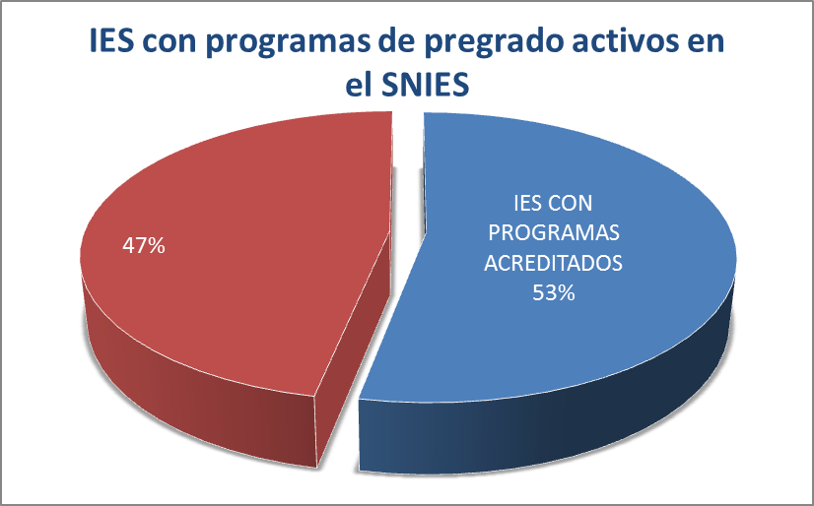
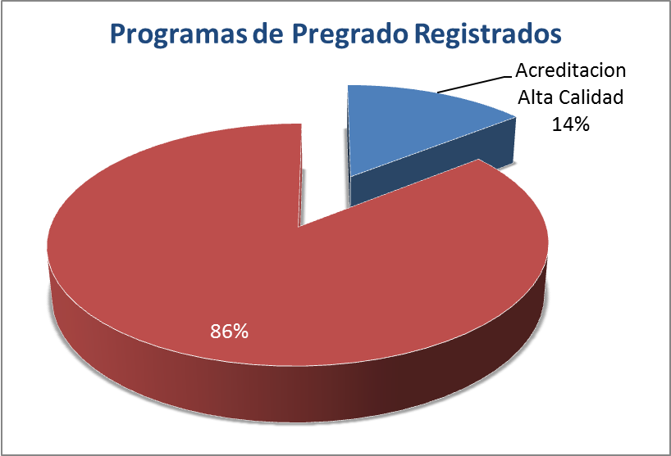
Acreditación de Programas
144 IES (53%) con programas acreditados de las 271 reportadas a octubre de 2012 con programas de pregrado activos en el SNIES.
De 6.366 programas de pregrado registrados sólo 910 (14,3%) han sido acreditados con alta calidad.

Slide 41
Acreditación de Programas
1.588 procesos observados 1.378 procesos capturados Se clasificaron 19.596 aspectos contenidos en los conceptos emitidos por el CNA (Instituciones Universitarias y Universidades)

Slide 42
Acreditación de Programas
Características predominantes en análisis realizado #12 “Número, dedicación y nivel de formación de los docentes” (9.8%) # 27 “Compromiso con la investigación” (21.2%)
Sin embargo,
“Proyecto Institucional” Aspectos positivos: 2.6% /Recomendaciones: 0.6%
“Proyecto Educativo del Programa” Aspectos positivos: 1.7% /Recomendaciones: 1%

Slide 43
Acreditación Institucional
Examen de 40 IES
Aspectos positivos
Recomendaciones
Factores:
Misión y Proyecto Institucional
Autoevaluación y Autorregulación
Organización, gestión y administración
Recursos financieros
10,86%
5,49%
7,10%
8,23%
5,01%
5,74%
4,38%
4,24%
Características:
Orientaciones y estrategias del proyecto institucional
Sistemas de autoevaluación
Capacidad de gestión
Administración y gestión y funciones institucionales
Recursos financieros
Gestión financiera y presupuestal
Presupuesto y funciones sustantivas
3,34%
3,49%
5,43%
4,24%
1,88%
1,75%
1,88%
0,50%
2,71%
2,74%
1,25%
1 %
0,21%
0,50%
Énfasis otorgado:
Investigación
Planta Profesoral
12,94%
18,45%
7,31%
8,23%

Slide 44
GRACIAS
perez.mariadolores@yahoo.es

